Slide 1
Energie- und Klimaprogramm
Ziele des Freistaat Sachsen
Modellregion Elektromobilität Sachsen
Modellregion Elektromobilität Sachsen

Slide 2
Agenda
  Was ist SAENA
  Historie der Energiekonzepte
  Energiekonzept der Bundesregierung
  Energie- und Klimaprogramm Freistaat Sachsen

Slide 3
Aufgaben der Sächsischen Energieagentur –
SAENA GmbH
Initiierung und Entwicklung von Lösungsstrategien sowie Begleitung von Modellprojekten und Verbundvorhaben in den Bereich der Energieeffizienz und der zukünftigen Energieversorgung
Initialberatung zur Steigerung der Energieeffizienz und zum Einsatz erneuerbarer Energien unter Einbeziehung von Fördermöglichkeiten (Freistaat Sachsen, Bund und EU)
Aufbau gezielter Weiterbildungsprogramme und zielgruppenspezifischer Öffentlichkeitsarbeit sowie Netzwerkbildung zum Erfahrungs- und Informationsaustausch

Slide 4

Zielgruppen und Adressaten
kleine und mittlere sächsische Unternehmen
private Haushalte - sächsische Bürgerinnen und Bürger
öffentliche Verwaltung – Kommunen
Schulen - Schülerinnen und Schüler
Arbeitsweise der SAENA
unabhängig, frei von Wirtschaftsinteressen
nicht gewerblich tätig, ausschließlich ideell tätig
Notes:
4

Slide 5
Historie der Energiekonzepte
Bund bisher: div. Studien, Szenarien, Nationaler Aktionsplan
erneuerbare Energien
September 2010: Energiekonzept 2050
März 2011: Fukushima
Juni 2011: Beschlüsse zur Energiewende
Sachsen bisher: div. Studien, Energieprogramm Sachsen 2004,
Aktionsplan Klima und Energie 2008
Oktober 2011 Anhörung Energieprogramm
März 2013 Beschluss Energieprogramm

Slide 6
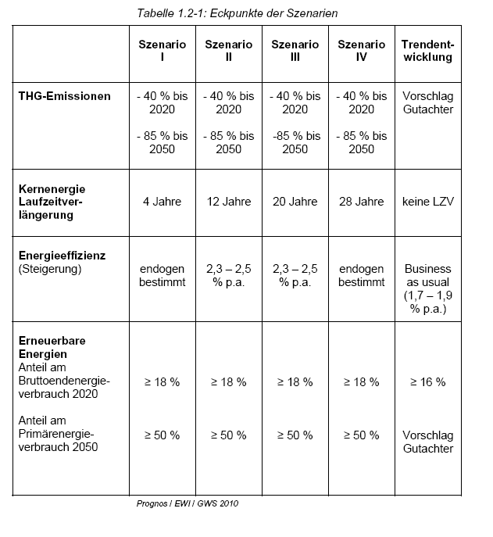
Vier Energieszenarien als Grundlage des Energiekonzeptes der Bundesregierung
Szenario II mit einer Laufzeitverlängerung
von durchschnittlich 12 Jahren für die AKW liefert im Wesentlichen die Grundlage für das Energiekonzept der Bundesregierung.
Nach dem Atomausstieg im Juni 2011 ist das Szenario 1 wahrscheinlicher.
Quelle: Energieszenarien für ein Energiekonzept der Bundesregierung

Slide 7
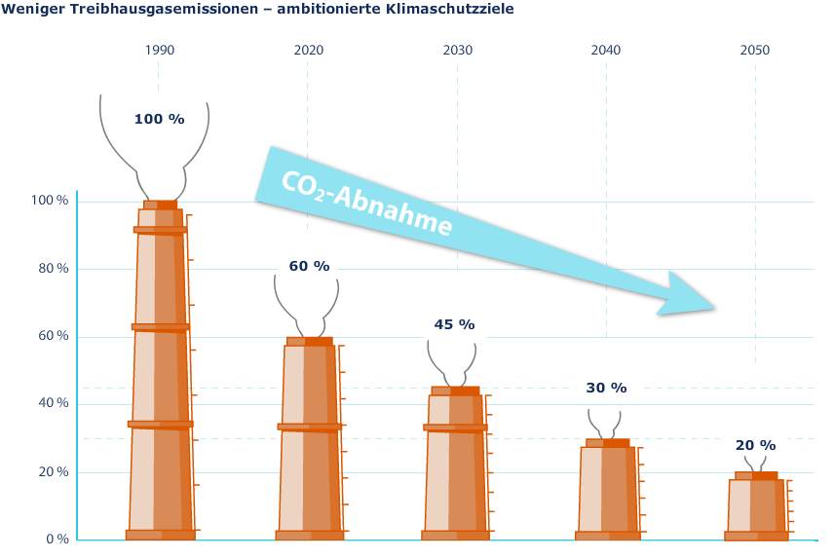
Energiekonzept - Entwicklung der Treibhausgasemissionen
Quelle: Energiekonzept der Bundesregierung, Grafik: Bundesregierung

Slide 8
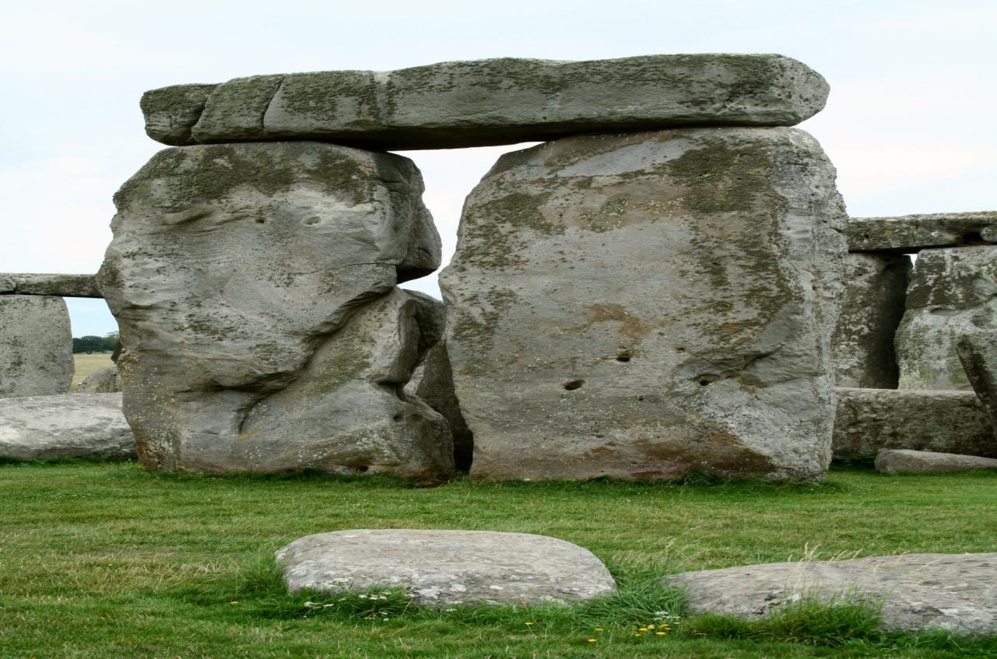
Energie- und Klimaprogramm Freistaat Sachsen
Präambel
Energie
Klima
Ausgangslage
Rahmenbedingungen
Grundsätze und Strategien
Politische Botschaft und quantitative Ziele
Maßnahmenplan

Slide 9
Energie- und Klimaprogramm Freistaat Sachsen
(Zeithorizont bis 2022)
Die Gültigkeit und Aktualität der Strategien, der Ziele und der Maßnahmen des Energie- und Klimaprogramms werden in einem fortlaufenden Prozess unter den Gesichtspunkten der Kosten und der wirtschaftlichen Effizienz, der Versorgungssicherheit, des technischen Fortschritts und der Umweltverträglichkeit überprüft und bei Erforderlichkeit angepasst.
Die Ergebnisse dieser Überprüfung werden veröffentlicht. Der erste Bericht wird für den Zeitraum 2012 bis 2015 vorgelegt werden.
Teil I Energie

Slide 10
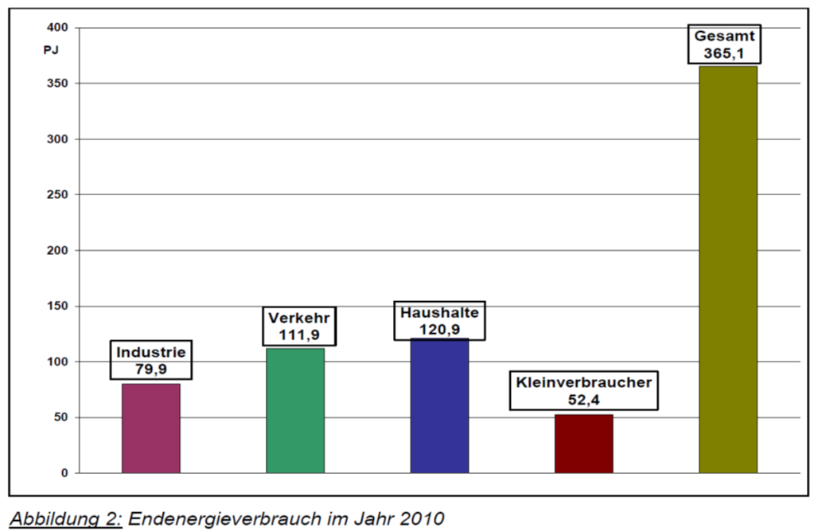
Energie- und Klimaprogramm Freistaat Sachsen

Slide 11
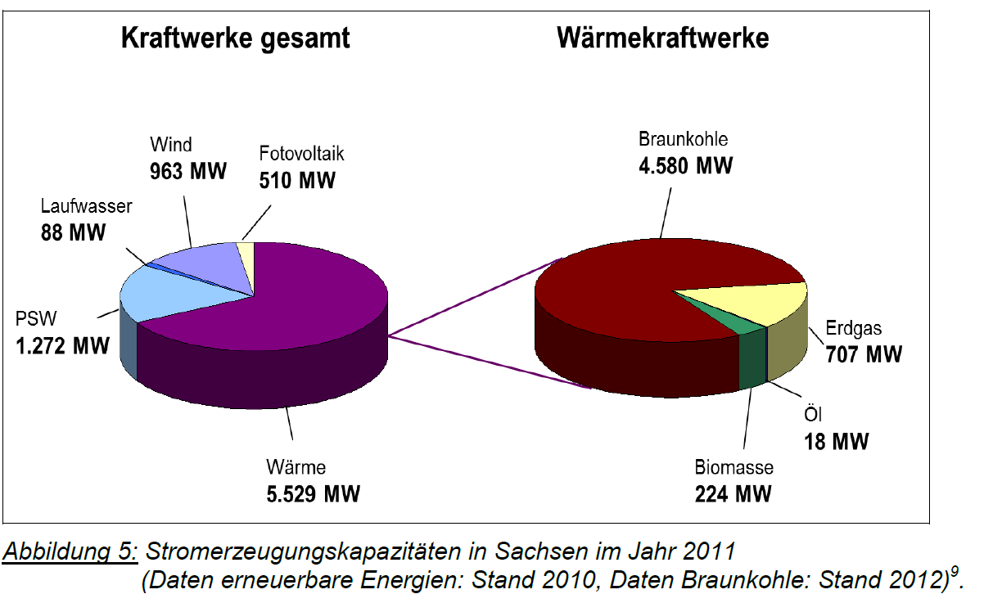
Energie- und Klimaprogramm Freistaat Sachsen

Slide 12
Energie- und Klimaprogramm Freistaat Sachsen
Ziele sächsischer Energiepolitik:
Verlässlichkeit und Konsistenz
Wettbewerb und Markt
Allseitige Entwicklung
Wirtschaftliche Energieversorgung
Umweltverträgliche Energieversorgung
Sichere Energieversorgung

Slide 13
Energie- und Klimaprogramm Freistaat Sachsen
Energieeffizienz:
Erzeugung, Verteilung, Aufwendung für Nutzenergie
Ausbau KWK
Effiziente Übertragungsnetze
Beratung und Aufklärung zum Thema Energieeffizienz
Steigerung der Energieproduktivität

Slide 14
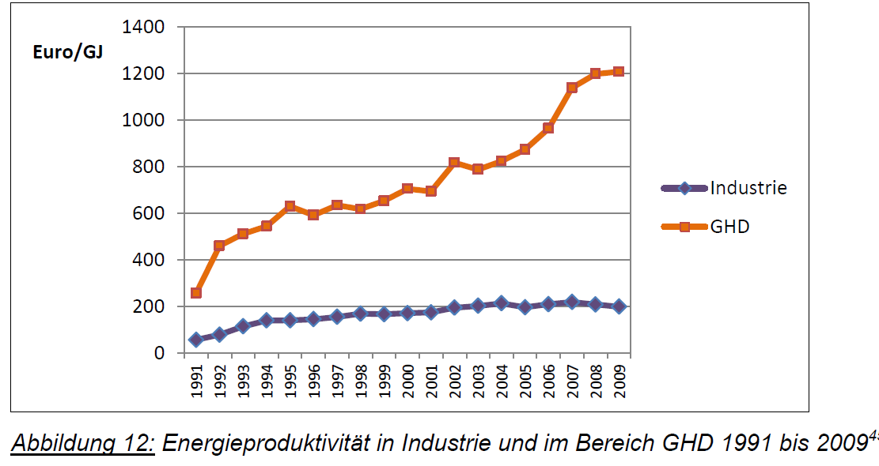
Energie- und Klimaprogramm Freistaat Sachsen
Energieeffizienz:

Slide 15
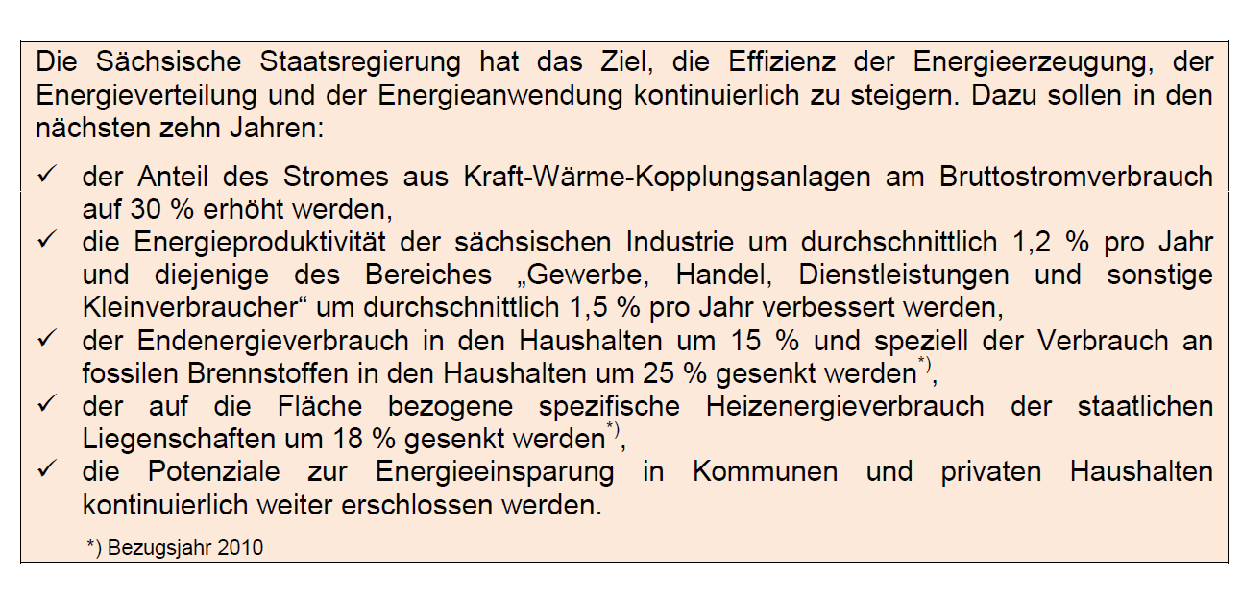
Energie- und Klimaprogramm Freistaat Sachsen
Energieeffizienz:

Slide 16
Energie- und Klimaprogramm Freistaat Sachsen
Zukunftsfähiges Energiesystem:
Braunkohle (CO2-Emissionen durch neue Technologien senken)
Erneuerbare Energien
Öl und Gas

Slide 17
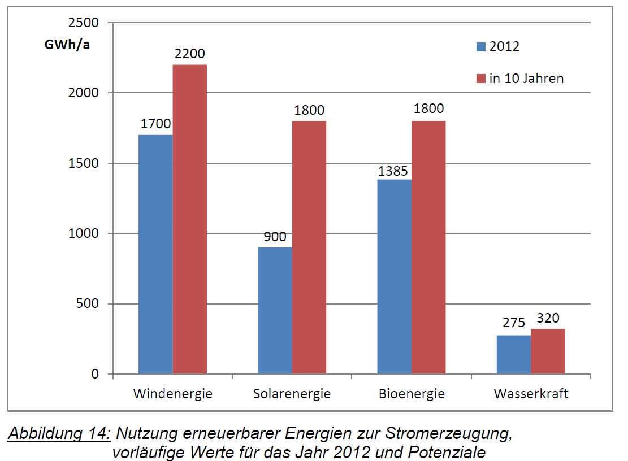
Energie- und Klimaprogramm Freistaat Sachsen
Erneuerbare Energien

Slide 18
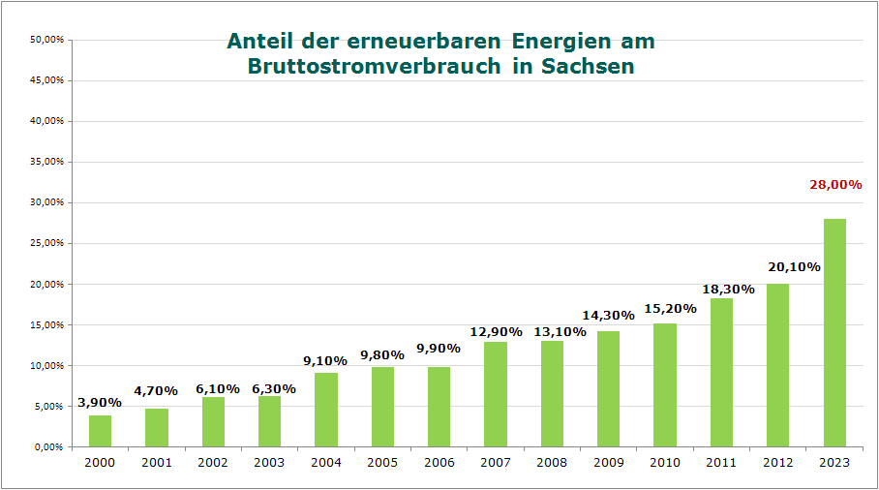
Erneuerbare Energien in Sachsen
Quelle: H.J.Schlegel

Slide 19
Erneuerbare Energien in Sachsen
Quelle: H.J.Schlegel
Quelle: 50Hertz Transmission GmbH + SAENA Prognose
Notes:
(Elektroenergie)

Slide 20
Erneuerbare Energien in Sachsen
Quelle: H.J.Schlegel
Quelle: 50Hertz Transmission GmbH + SAENA Prognose
Notes:
(Elektroenergie)
Folie der Staats

Slide 21
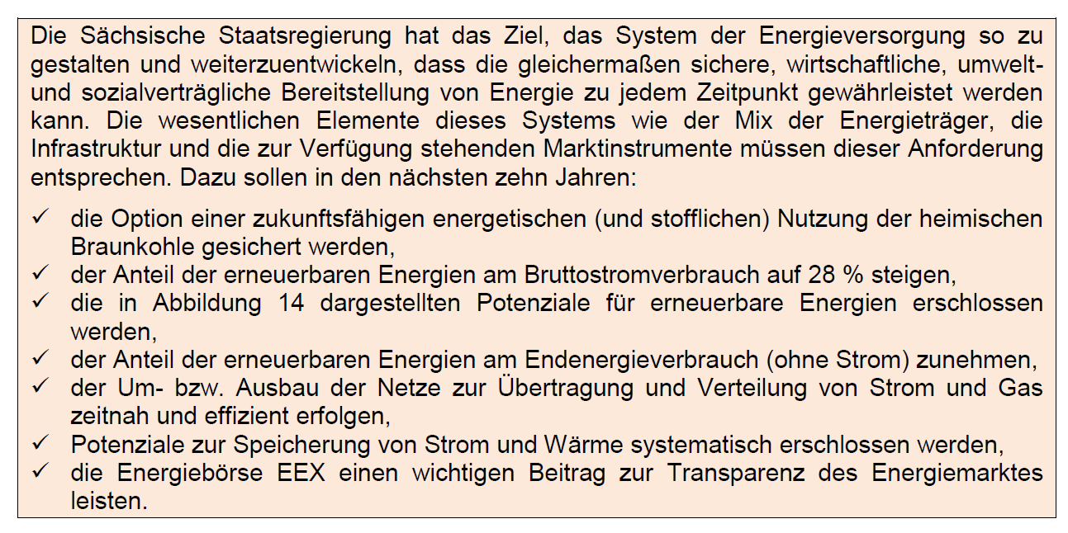
Energie- und Klimaprogramm Freistaat Sachsen
Zukunftsfähiges Energiesystem:

Slide 22
Windenergienutzung in Sachsen in der Zukunft
Konsequenzen aus der Zielstellung
Für die Entwicklung der Windenergieanlagen (WEA) wird folgende Annahme zugrunde gelegt:
Im Jahr 2012 wurden mit ca. 850 WEA mit einer elektrischen Leistung von ca. 1000 MW insgesamt ca. 1700 GWh/a Strom aus Windenergie erzeugt (vorläufige Werte).
Für die kommenden zehn Jahre wird eingeschätzt, dass
erwartete Stromerzeugung:
-ca. 370 WEA erhalten bleiben 680 GWh/a
-ca. 275 WEA durch leistungsfähigere WEA ersetzt werden (Repowering) 1.400 GWh/a
-ca. 20 WEA zusätzlich errichtet werden 120 GWh/a
Ges.: ca. 665 WEA 2.200 GWh/a
Eine genaue Vorhersage ist nicht möglich, da dies insbesondere vom zukünftigen Verhalten der Anlagenbetreiber bzw. der Investoren abhängt.
Notes:
(Elektroenergie)
Folie der Staats

Slide 23
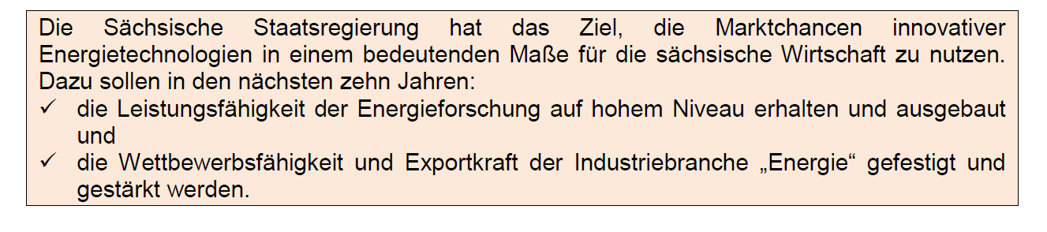
Energie- und Klimaprogramm Freistaat Sachsen
Energietechnologien bereitstellen:

Slide 24
Energie- und Klimaprogramm Freistaat Sachsen
Energietechnologien bereitstellen:

Slide 25
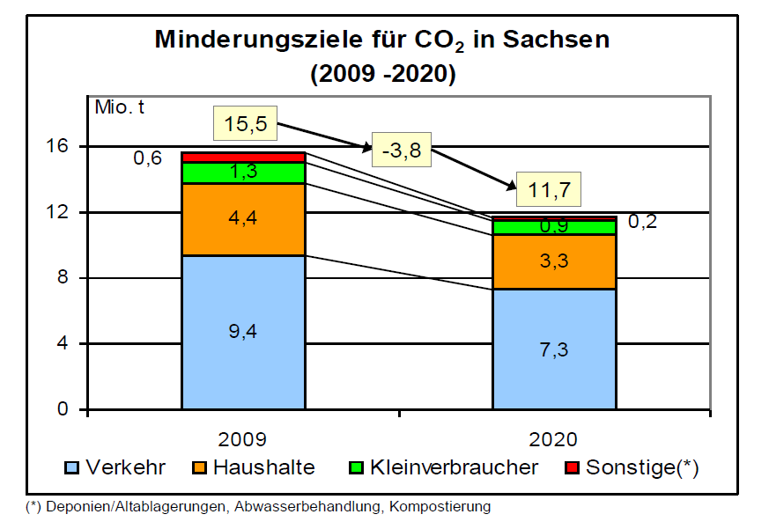
Energie- und Klimaprogramm Freistaat Sachsen
Teil II Klima

